Slide 1
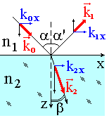
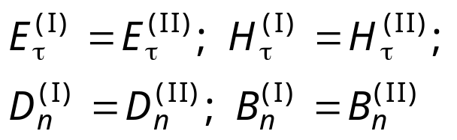
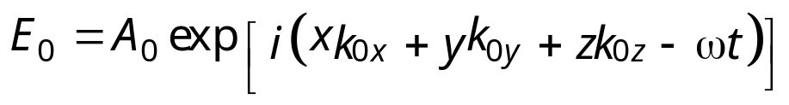
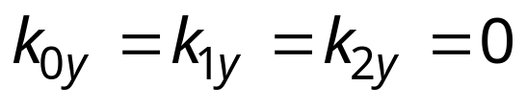
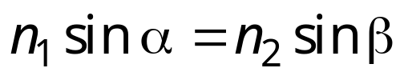
Законы отражения и преломления
1. ω₀ = ω₁ = ω₂
2.
3. α = α'
4.
© К.К.Боярский 2009

Slide 2
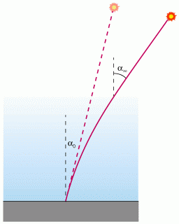
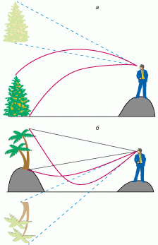
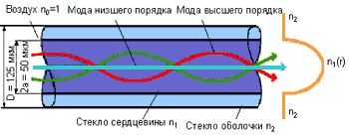
Неоднородные среды
Рефракция
Миражи
Оптическое волокно
© К.К.Боярский 2009

Slide 3
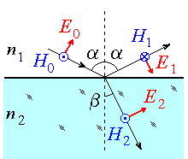
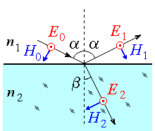
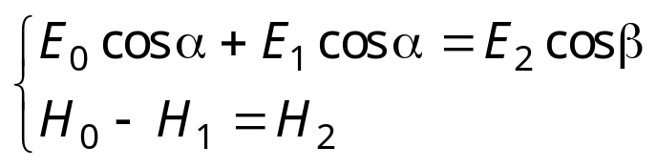
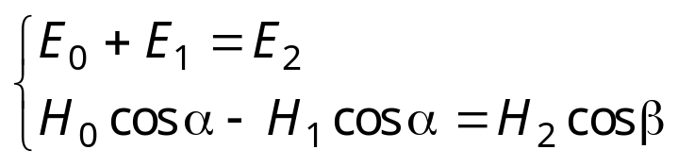
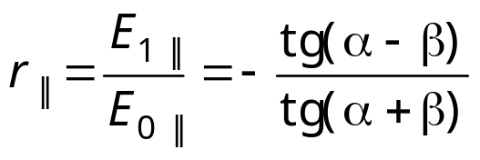
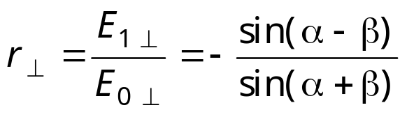
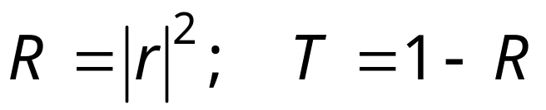
Формулы Френеля
p
s
Амплитудные коэффициенты отражения
Энергетические коэффициенты
© К.К.Боярский 2009

Slide 4
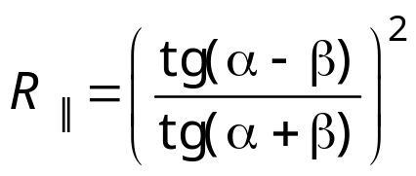


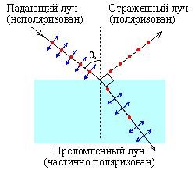
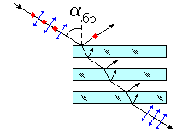
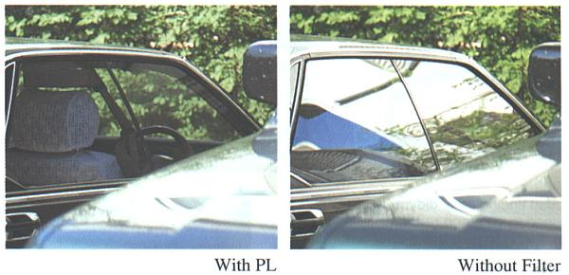
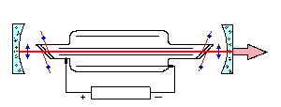
Угол Брюстера
Воздух – стекло: α_{бр} ≈ 56°
Стопа Столетова
© К.К.Боярский 2009

Slide 5
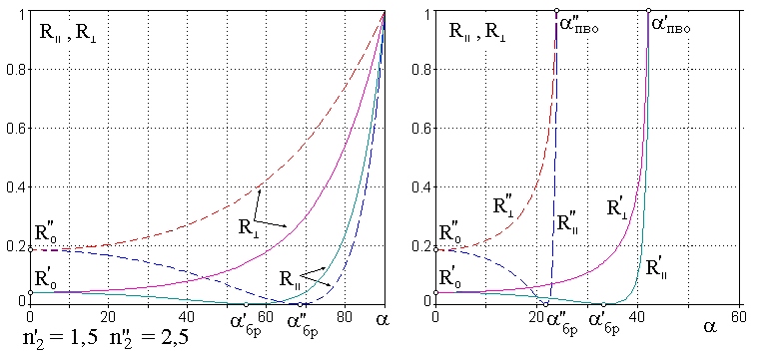
Угловые зависимости
n₁ < n₂
n₁ > n₂
© К.К.Боярский 2009

Slide 6
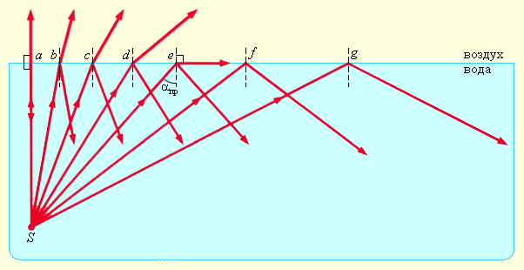
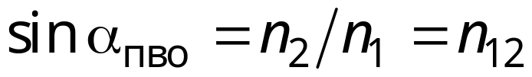
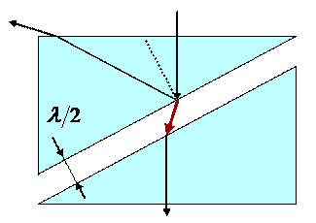
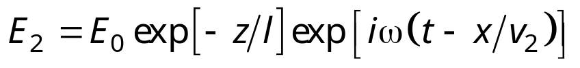
Полное внутреннее отражение
Стекло – воздух: α_{ПВО} ≈ 42°
Неоднородная преломленная волна
Призма НПВО
© К.К.Боярский 2009

Slide 7
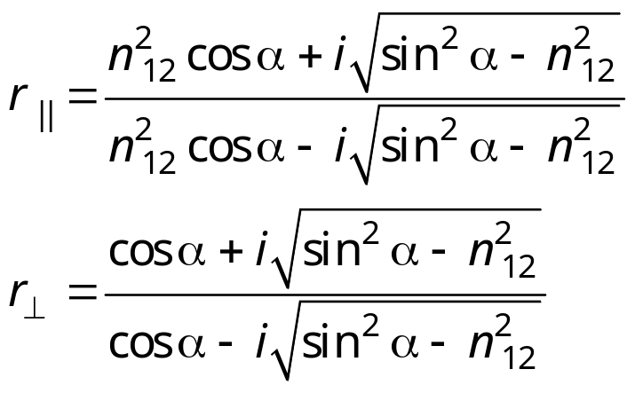
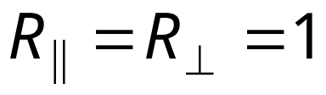
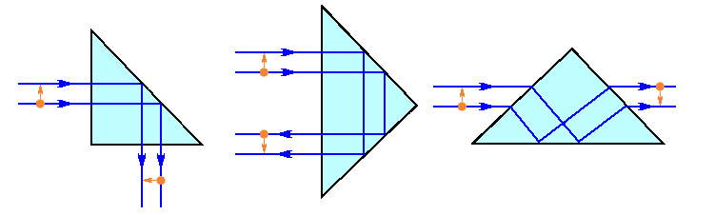
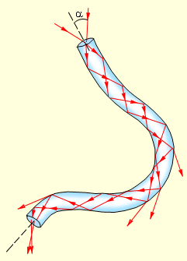
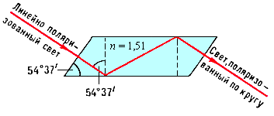
Полное внутреннее отражение
Коэффициенты отражения
Призмы ПВО
Световоды
Ромб Френеля
© К.К.Боярский 2009

Slide 8
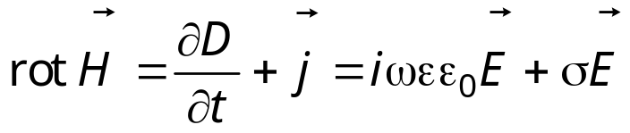


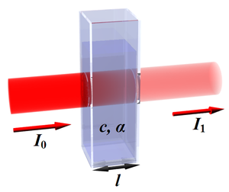

Проводящие среды
Мнимая часть показателя преломления описывает поглощение света
Закон Бугера – Ламберта – Бера
© К.К.Боярский 2009

